Slide 1

[Nome do curso]
[Nome do palestrante] [Posição]
Aula 3: Loops
[Nome da aula]
Funções

Slide 2

Objetivos
1. Ensinar como utilizar algumas das mais famosas declarações do Javascript

Slide 3
[Nome do curso]
[Nome do palestrante] [Posição]
Aula 3| Etapa 1:
If/else
[Nome da aula]
Funções

Slide 4
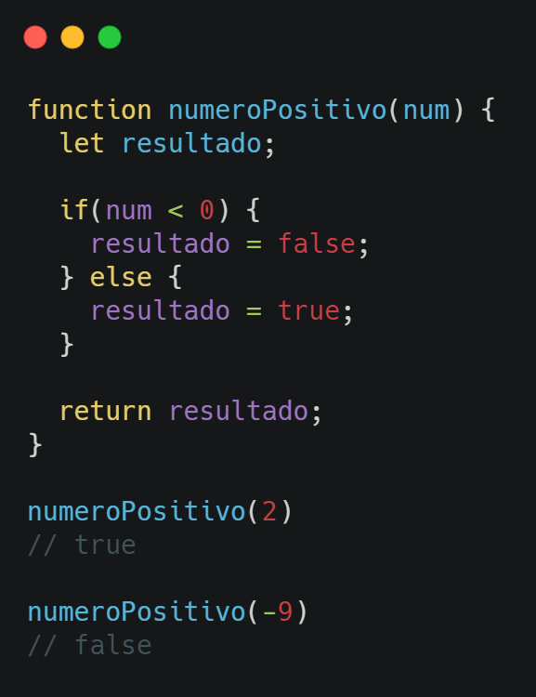
If/else
Condição
Declaração 1 (dentro de if):
Ocorre caso a condição seja verdadeira
Declaração 2 (dentro de else):
Ocorre caso a condição seja falsa

Slide 5
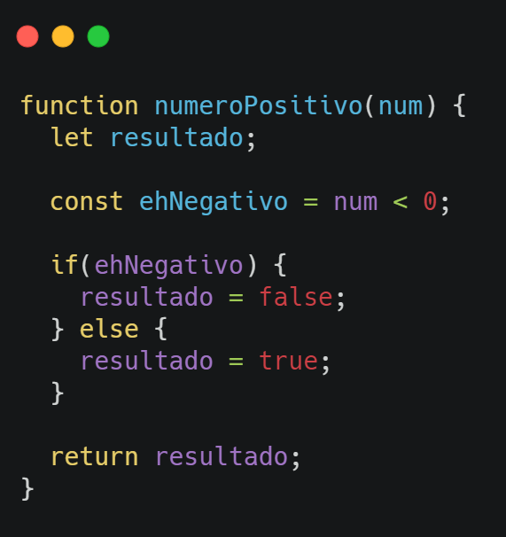
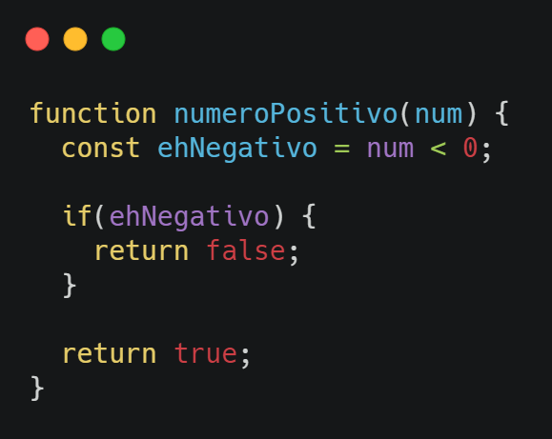
If/else

Slide 6
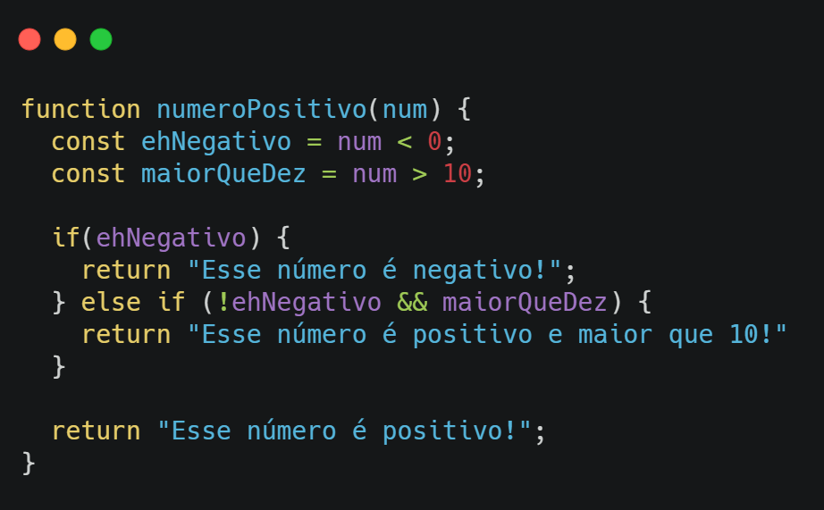
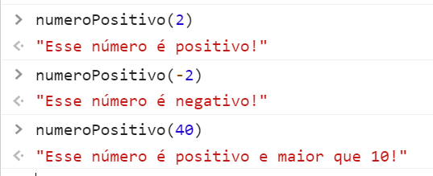
If/else
Javascript não tem elseif, as palavras sempre estão espaçadas!

Slide 7
[Nome do curso]
[Nome do palestrante] [Posição]
Aula 3| Etapa 2:
switch
[Nome da aula]
Funções

Slide 8
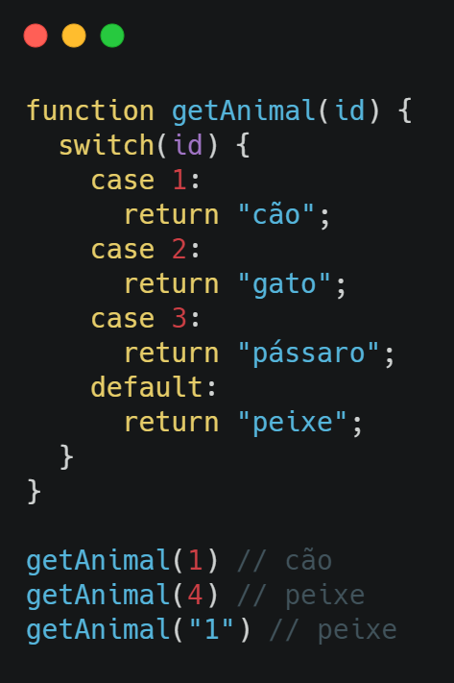
Switch/case
Equivale a uma comparação de tipo e valor (===)
Sempre precisa de um valor “default”
Ideal para quando se precisa comparar muitos valores

Slide 9
[Nome do curso]
[Nome do palestrante] [Posição]
Aula 3| Etapa 3:
for
[Nome da aula]
Funções

Slide 10
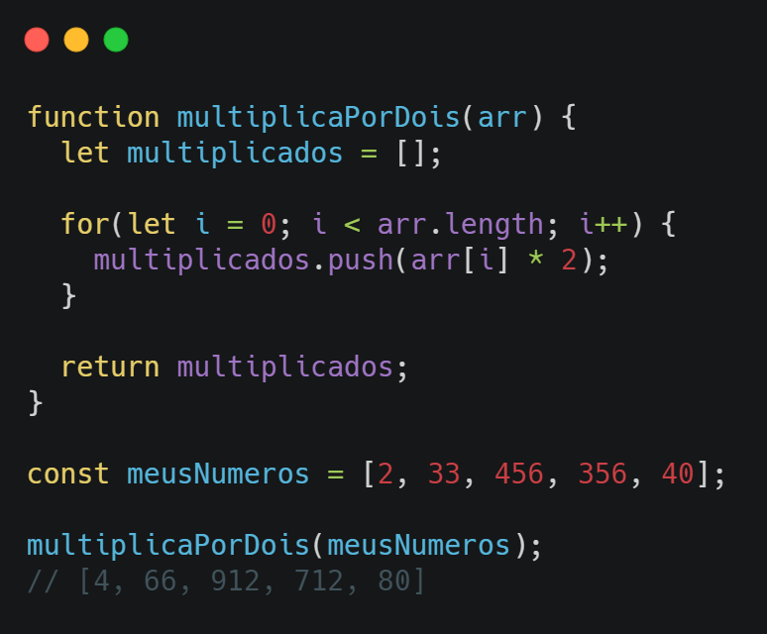
for
Loop dentro de elementos iteráveis (arrays, strings).

Slide 11
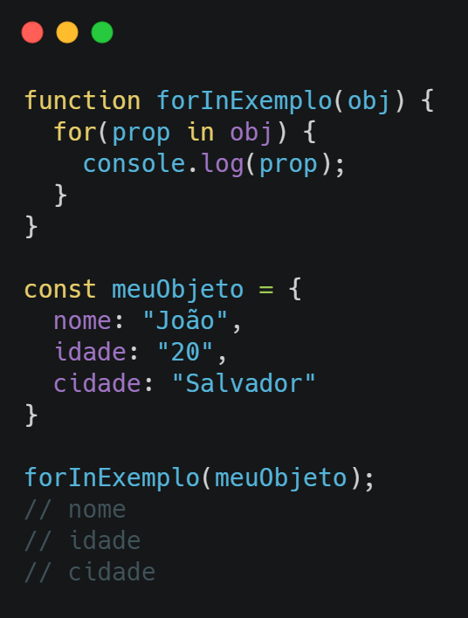
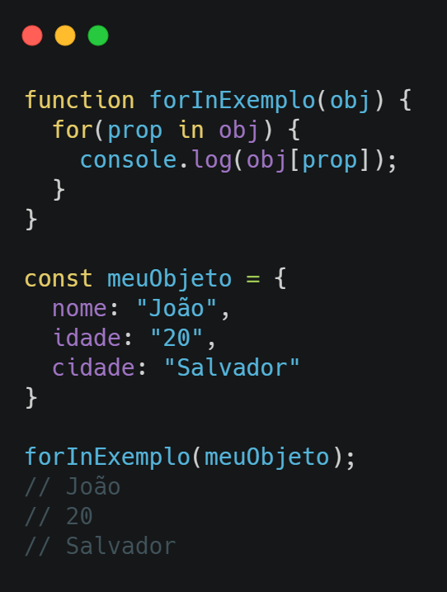
For…in
Loop entre propriedades enumeráveis de um objeto.

Slide 12
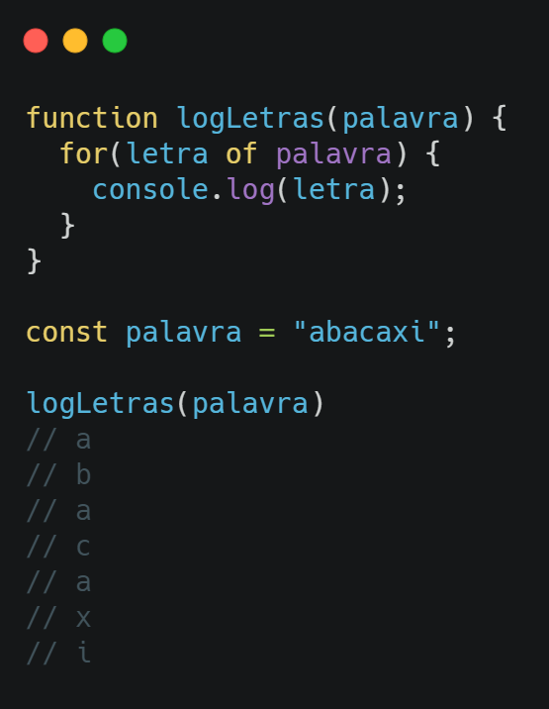
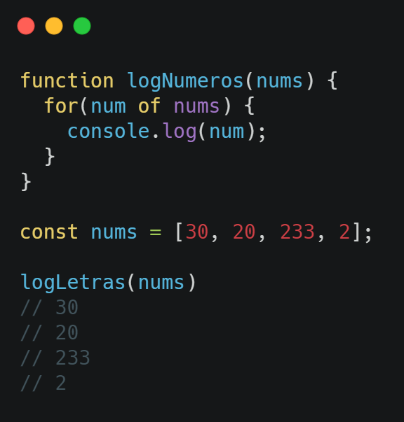
For…of
Loop entre estruturas iteráveis (arrays, strings).

Slide 13
[Nome do curso]
[Nome do palestrante] [Posição]
Aula 3| Etapa 4:
While e do…while
[Nome da aula]
Funções

Slide 14
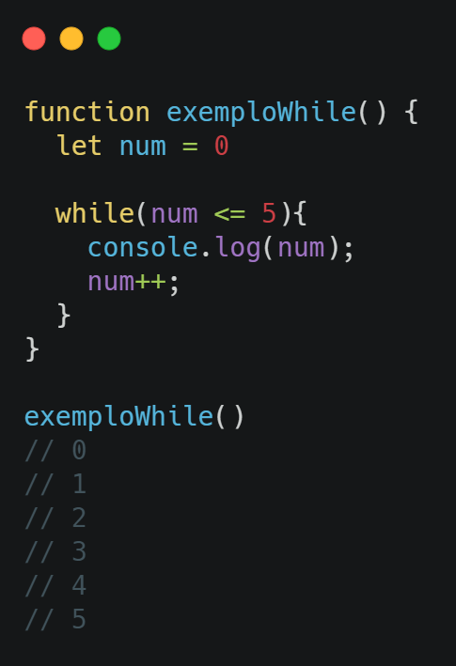
while
Executa instruções até que a condição se torne falsa.

Slide 15
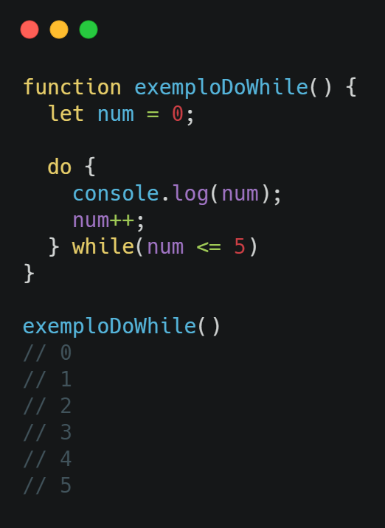
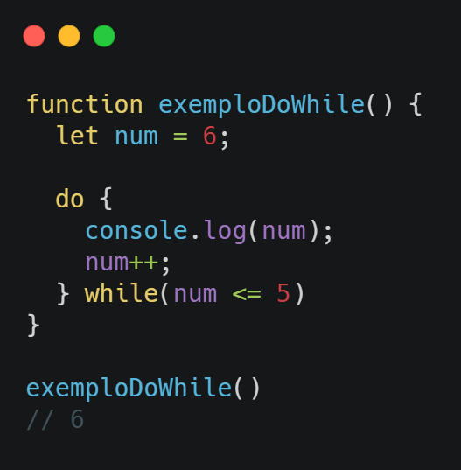
Do…while
Executa instruções até que a condição se torne falsa.
Porém a primeira execução sempre ocorre.

Slide 16
[Nome do curso]
[Nome do palestrante] [Posição]
Dúvidas?
[Nome da aula]
> Fórum do curso
> Comunidade online (discord)

